Slide 1

法國電力公司
Électricité de France S.A.

Slide 2



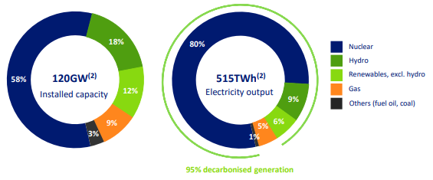
法國電力公司 低碳電力全球領導者
法國電力公司(法語：Électricité de France S.A.，縮寫：EDF)成立於1946年，總部設在法國巴黎，是法國的公用電力公司，法國政府於2023年5月獲法院批准收購剩餘的4%股份，將其重新收歸國有並下市。EDF是世界上最大的垂直整合公用事業之一，業務活躍於發電、輸配電、能源供應及貿易、能源服務等整個電力價值鏈，其輸配電業務於全球智慧電網發展排名第一。營運遍及歐洲、美洲、亞洲、中東和非洲，僱有逾19萬名員工為4,110萬客戶服務，在法國佔據主導地位，並於英國及義大利擁有強大市佔，且擁有全球最大的核能艦隊。
100%政府持股，法國最重要的國營企業 法國政府為保障能源安全，於2023年重新將EDF收歸國有，彰顯其重要性。2025年EDF營收達1,133億歐元，僅次於民營企業的道達爾能源，為法國第二大企業。
全球低碳能源領導企業，90%發電無二氧化碳排放 EDF發展基於核能、可再生能源及熱能等多元發電組合。按裝置容量，核能及可再生能源(含水力)佔總裝置容量58%及30%，合計逾8成；按發電量，80%來自核能，15%來自可再生能源(含水力) 。
法國發電與供電及受監管的輸配電貢獻2025年EBITDA達75% 在法國受監管活動包括2家EDF的獨立子公司，分別為RTE(法國電力傳輸公司)、 Enedis(法國配電公司，擁有歐洲第一大的配電網)。
2026年起，核能回饋機制(VNU)全面取代歷史核電優惠制度(ARENH) VNU不同於ARENH硬性壓低EDF出售核電的價格，而是在確保核電投資可回收的前提下，分享高價時期的超額利潤，允許 EDF 獲得更高的平均收入，兼具財務穩定與電價緩衝的功能。鑒於EDF對歐洲供電地位，價格能見度對將其國有化的法國政府核電發展野心至關重要。
#1
全球電力公用事業(不含中國)按產業營收排名
(彭博BICS分類)
#1
全球智慧電網發展排名
(Smart Grid Index, 2024)
Operational figures at end-2025
88% decarbonized
95% decarbonized
按業務別
#2
120GW⁽¹⁾
515TWh⁽¹⁾
法國第二大企業
(按2025年營收排名)
(1) Consolidated capacities and output, including Flamanville 3 for 1.6GW.
資料來源：Bloomberg、官網、新聞整理、季報、Fortune、Brand Finance、Pharm Exec、Nature Portfolio、TEPA
Notes:
法院批准重新收歸國有
https://finance.sina.com.cn/stock/usstock/c/2023-05-02/doc-imyskrrr7840607.shtml?finpagefr=p_108
https://www.moneydj.com/kmdj/news/newsviewer.aspx?a=9f34c4a0-baa2-44cc-8d57-19dab774f2f5
https://fund.hncb.com.tw/w/wp/wp05A.djhtm?a=%7B1383E38F-54CC-4F94-89F7-77A453FEC3B4%7D&c=5

Slide 3
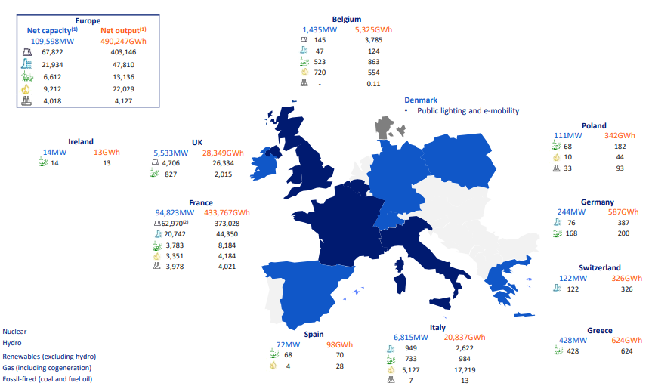

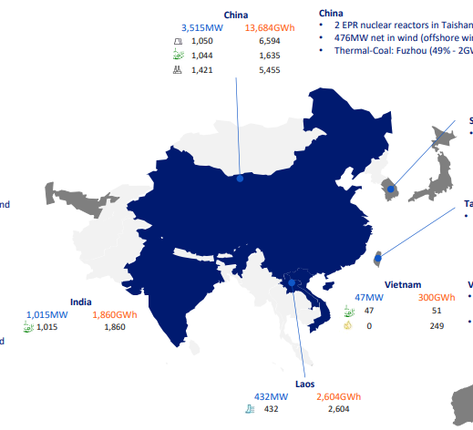

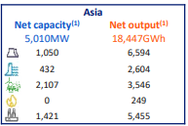
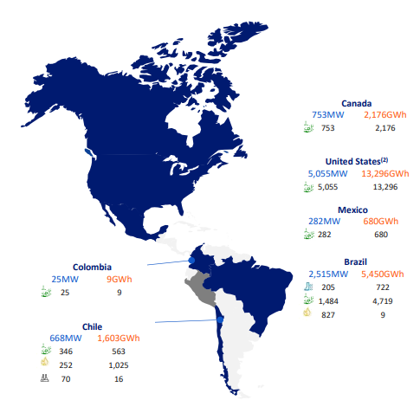
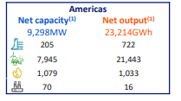

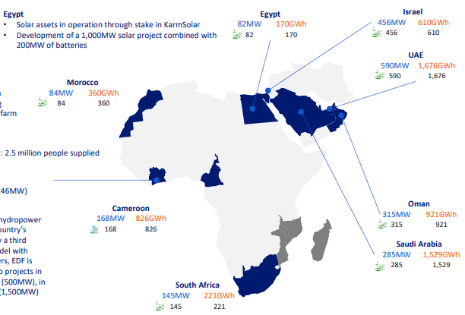



業務概況
能源發電業務地域多元
EDF除了為法國供電外，亦在全球其他27個國家或地區設有發電站
主要實體
比利時能源市場第2大參與者
主要實體
英國最大的零碳能源電力公司
EDF擁有全球最大的核能艦隊，單在法國就有57個核反應爐(reactors)
主要實體
United States⁽³⁾
義大利第三大電力公司，主要採用天然氣、可再生能源及水力發電。
核能
Ivory Coast
水力
可再生能源
天然氣
石化燃料
(1) Net capacity and output according to EDF’s percentage ownership in Group companies, including associates and joint ventures.
(2) The French nuclear capacity includes Flamanville 3 for 1,600MW
(3) Excluding energy storage capacity and EDF Renewables biogas production capacity.
資料來源：2025 FACTS & FIGURES
Notes:
2023年暢銷藥物
https://www.evaluate.com/vantage/articles/analysis/biggest-selling-drugs-2023

Slide 4
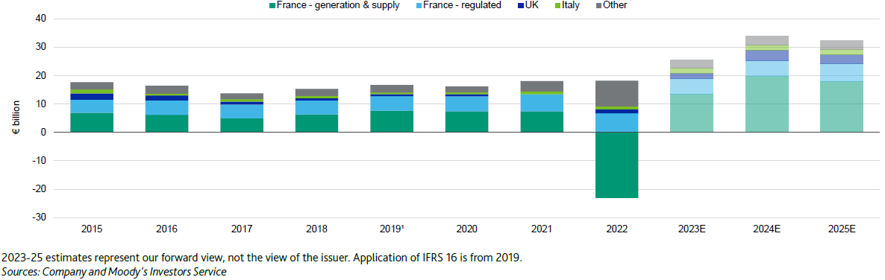
財務表現
核能發電及電價環境改善，揮別虧損重抬盈利
年度財務
年度 (百萬EUR) | 營收 | YoY |  | 稅後損益 | YoY |  | 資產 |  | 總股東權益
FY22 | 143,476 | 69.9% |  | -17,940 | -- |  | 388,132 |  | 46,612
FY21 | 84,461 | 22.4% |  | 5,113 | 686.6% |  | 360,966 |  | 61,989
FY20 | 69,031 | -3.2% |  | 650 | -87.4% |  | 305,891 |  | 55,226
FY19 | 71,347 | 4.1% |  | 5,155 | 338.0% |  | 303,284 |  | 55,790
FY18 | 68,546 | 5.6% |  | 1,177 | -62.9% |  | 283,169 |  | 52,646
儘管2022年營業額年增70%至1,435億歐元，但受到烏克蘭危機導致能源供應緊張，以及該公司的核電產量下降、管制電價等多重因素影響，導致2022年創紀錄虧損。
稅後巨虧179億歐元，係反映EDF多座核反應爐因管道腐蝕等問題而關閉檢修，致該年核發電量較2021年下滑23%，迫使EDF以高價從國際市場購電以滿足其供電需求，輔以法國政府為應對能源危機實施的電價管制措施^{[註]}影響所累。
半年度財務
1H23營業額年增14%至755億歐元，挹注EBITDA年增6倍至161億歐元，稅後轉虧為盈至58億歐元，得益於電價上漲和核發電量增加，以及今年沒有特殊管制措施所支撐。
亮點：1)隨著部分關閉檢修的核反應爐投入營運，公司對今年冬天的低碳電力供應具信心。公司稱16座對腐蝕最敏感的反應爐中，有11座已修復、2座正被修復、2座將在2023年底前修好，剩下1座將在下個10年檢查期間進行修復；2)EDF重申2023年法國核發電量目標為300~330TWh，並預估明後兩年發電量將逐步攀升；3)法國總統馬克龍2022年表示將發展核能，到2050年建成6座新一代核反應爐；4)法國政府已自2023/6/8起持有EDF 100%股權並退市，希冀透過EDF完全國有化來降低該集團的融資成本。
風險：1)重大資本支出計劃將導致自由現金流持續為負值；2)當前正在進行的法國新核能機組Flamanville 3號機及英國欣克利角C核電廠(Hinkley Point C)皆面臨著大規模延誤和額外成本負擔。
繼2022年法國發電和供電業務表現疲軟後，
穆迪預期EDF將受益當前有利的市場條件
各業務部門別的EBITDA年度表現
資料來源：年報、半年報、穆迪 | 註：2021年10月，法國政府為遏制冬季能源價格飆升，遂頒布法令凍結天然氣管制售價至2022年6月30日。並於該年6月，宣佈延長實施至年底；而管制電價則被限定漲幅。2021年秋，該國政府宣佈，2022年2月1日調整後電價漲幅不超過4%，爾後又將該規定適用期延至2023/2/1。

Slide 5



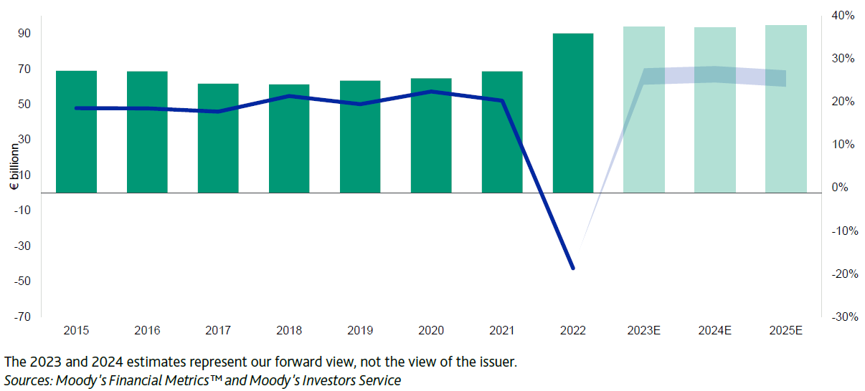
信用表現
法國政府成為EDF堅實後盾
建設新核電站及年度虧損
導致2022年度債務顯著攀升
優先無擔保 | Baa1 | BBB | BBB+
評等展望 | 穩定 | 穩定 | 穩定
展望發佈日 | 2023/6/1 | 2022/12/14 | 2023/4/3
穆迪觀點 穆迪於2023/6/1將法國電力公司的基礎信用評估(BCA)由baa3下調至ba1，但重申發行人和優先無擔保評等為Baa1；展望穩定。 BCA下調反映出：1)在恢復供電方面進展緩慢；2)批發電價居高且波動較大，以及集團債務負擔沉重的背景下，獲利和財務指標對潛在發電不足的高度敏感性；3)支持信用品質的新監管進展停滯；4)曝險於新核能計畫。 在國有化後EDF較弱的基礎信用評估被唯一股東，即法國政府(Aa2穩定)的支持所抵銷。發行人和優先無擔保評等由BCA的ba1調升3個評級，以反映法國政府信用品質。穆迪認為該公司在發生財務危機的情況下，政府支援的可能性和違約依賴程度很高。
(百萬歐元)
展望穩定，反映穆迪預期在有利的市場條件、電價上漲及法國核電量逐步恢復下，該公司信用指標將自2022年的谷底顯著改善
當前帳上現金足以覆蓋1年內到期債務
(百萬歐元)
1年內到期債務金額 | 2,544
債券及貸款未償額 | 82,696
債務平均票息 | 3.90
平均債務到期年數 | 15.99
2023/6/30現金及約當現金 8,074
穆迪預估今明兩年(2023~24) EDF的營運資金(FFO)佔淨債務將處於25%~28%之間
資料來源：穆迪、惠譽、彭博 | 註：穆迪預期圖來自穆迪2023/6/6信用意見報告；債務到期更新至2023/9/14
Notes:
惠譽觀點
惠譽於2023/4/3重申法國電力公司發行人評等為BBB+，展望穩定。
重申評等不變，主要反映有利的定價環境，緩解了因新的腐蝕問題導致產量低於預期的風險。另該評等亦考量了該公司完全國有化，與主權國家的聯繫更緊密，使其評等由獨立信用狀況(SCP)「bbb-」提升2個評級。
此外，惠譽亦預期健康且社會可持續的電價將支持該公司的現金流生成，帶來有利的中期前景；預期惠譽定義的EBITDA在2024年約240億歐元，2025年約270億歐元。

Slide 6
免責宣言說明
本報告所載內容僅供參考，台新綜合證券(股)公司不保證其正確性及完整性。內容如涉及任何有價證券或金融市場商品相關記載或說明，並不構成要約、招攬、宣傳、建議或推薦買賣等任何形式之表示，任何人如參考本報告後，所進行相關投資行為或交易，應自行承擔所有損益，本公司並不負任何法律責任。此外，非經本公司同意，不得將本報告內容之一部或全部加以複製、轉載或散布。

